Slide 1
Strom-Mangellage – Kommunikation 21. September 2022
Christos Bräunle, Leiter Kommunikation& Verlag, SVGW

Slide 2
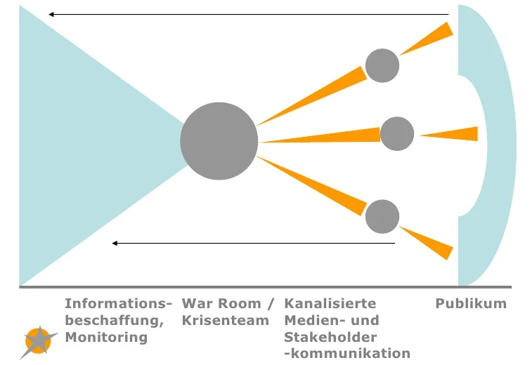
Grundsatz Krisenkommunikation: One Voice
Idealerweise übernimmt innerhalb der Ereignis- und Krisenorganisation eine bestimmte Person die Verantwortung für die Information nach aussen und bildet den Kontaktpunkt für Rückmeldungen/Fragen/Kritik/etc.

Slide 3
Sparappelle kommen von EnergieSchweiz (UVEK und WBF)

Slide 4
Key Visual

Slide 5
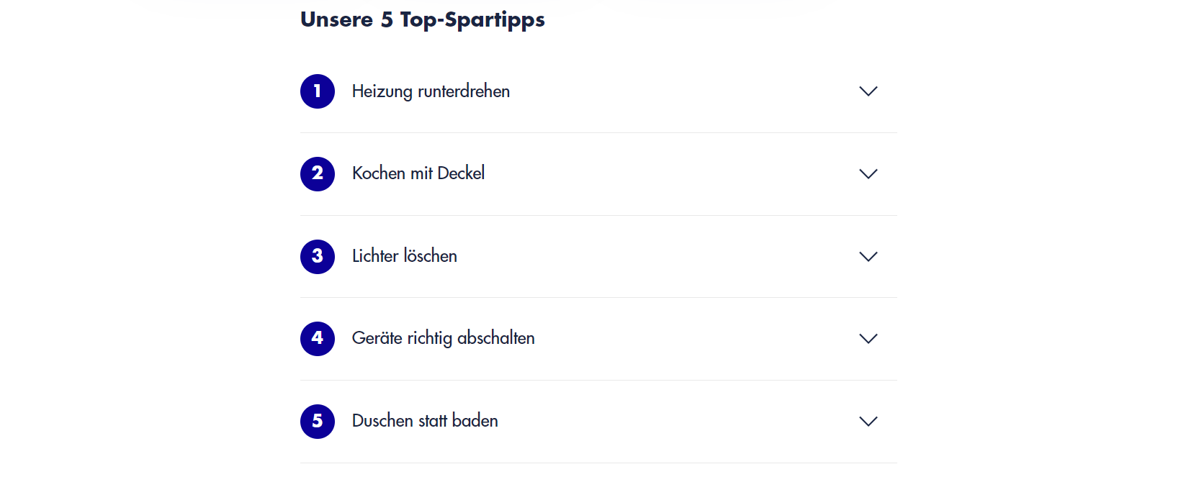
Kernbotschaften

Slide 6
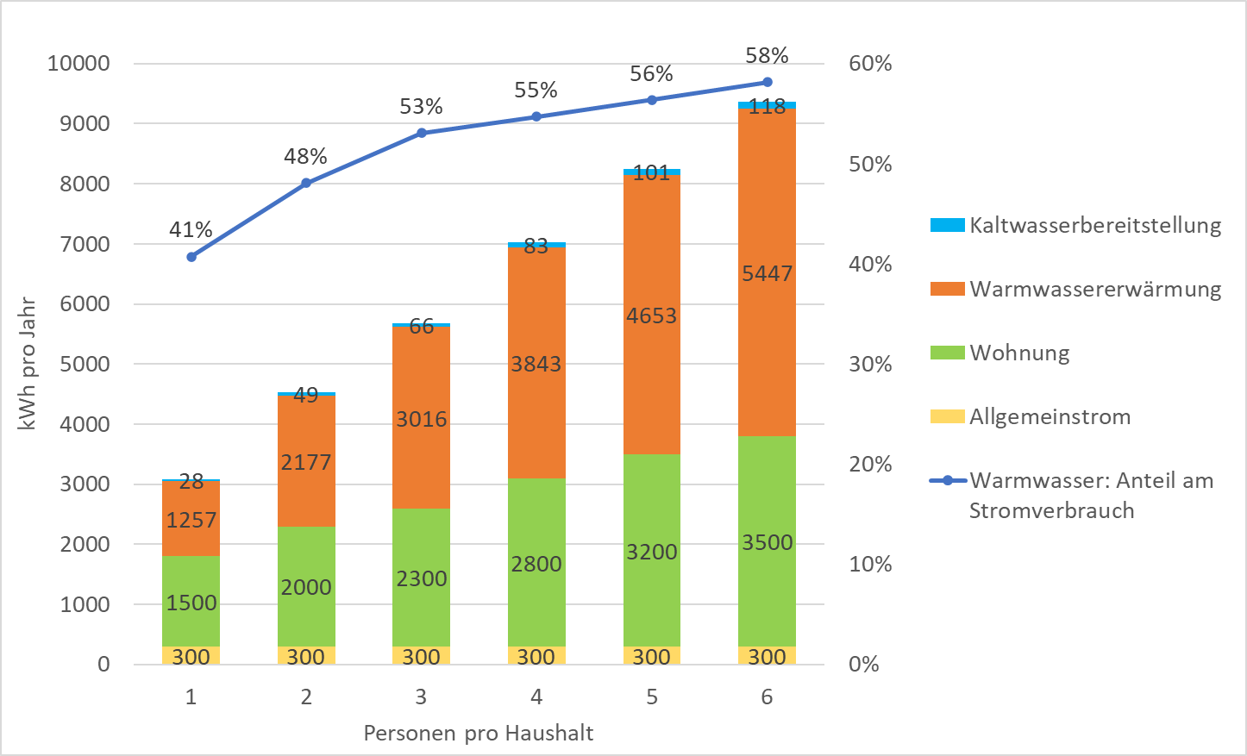
Fokus liegt auf Warmwasser

Slide 7
Sparappelle nur in Abstimmung mit UVEK und WBF
Kampagne von EnergieSchweiz unter:
nicht-verschwenden.ch
Informationen des SVGW für die Branche unter:
www.svgw.ch/wasser/dossier

Slide 8
Fragen?

